Slide 1

Що «живе» в музиці?
Урок №4 в 5 кл.
Основні поняття для засвоєння: «мелодія», «лад», «гармонія» як засоби музичної виразності, їхня роль у створенні музичного’образу.
Твори, що вивчаються на уроці:
• В.-А. Моцарт. Алегро із дивертисменту для оркестру №11.
• «Все це потрібно мені». Сл. та муз. А. Житкевича — виконання.
Підручник Кондратова Л. Г.« Музичне мистецтво 5 кл» за новою програмою + бібліотека вчителя « Уроки музичного мистецтва5 кл. до підручника Л. Г. Кондратової» розробила Савченко Т.Т.

Slide 2

Актуалізація опорних знань:
- Розкажіть про значення музики у житті людини.
- Назвіть джерела, з яких ми можемо слухати музику кожного дня.
- Що таке шедевр? Назвіть шедевр Й. Баха, який звучав на попередньому уроці.
- Пригадуємо визначення поняття «мелодія».

Slide 3




«Скринька композитора»

Slide 4
Музичний словничок
Мелодія — одноголосне вираження музичної думки, основний елемент музики.
Гармонія — об’єднання звуків у співзвуччя, це акорди та їхнє послідовне звучання.
Лад — система висотних зв’язків між музичними звуками.
Найпопулярніші лади: мажорний, мінорний.

Slide 5
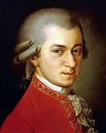
Вольфґанґ Амадей Моцарт — австрійський композитор. Алегро із дивертисменту для оркестру № 11.
Аналіз музичного твору.
— Які інструменти виконували основну мелодію твору?
— Чи вдалося вам почути гармонію, яка завжди супроводжувала мелодію?
— В якому ладі прозвучала музика?
— Чим, на вашу думку, особлива музика Моцарта?
Який характер музичного твору? Доберіть до характеристики слова, що найбільше відповідають цьому музичному твору: радісна, сумна; лірична, святкова,спокійна, схвильована, мелодійна, жвава, задумлива, енергійна, рухлива, трагічна, стримана.
— Який настрій викликала у вас ця музика?
Опишіть «картину», яку ви уявляєте, слухаючи твір.

Slide 6
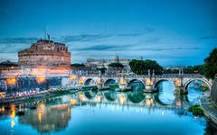
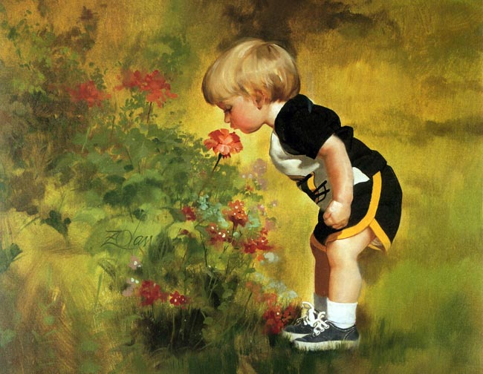

Виконання творчого завдання.
- Оберіть той малюнок,який найбільше підходить до цього музичного твору.
-Розкажіть про нього.
Що ви бачите?
-Які засоби виразності використано в ньому?
Поясніть свій вибір.

Slide 7

Фізкультхвилинка
«Хвилинка драйву».

Slide 8
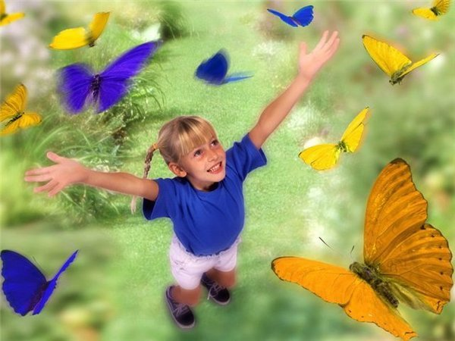
Поспівка. Вправи для розвитку музичного слуху та голосу .
«Все це потрібно мені». Сл. та муз. А. Житкевича.

Slide 9
Рефлексія.
• Одноголосне вираження музичної думки — це: а) супровід; б) мелодія; в) фраза.
• Об’єднання звуків у співзвуччя — це: а) гармонія; б) лад; в) інтервал.
• До основних музичних засобів виразності належать (виберіть зайве): а) шум; б) лад; в) мелодія; г) Штрих; д) лінія; е) гармонія; є) об’єм.
• Дивертисментом називають: а) музичний твір, що складається з трьох частин; б) музичний твір для одного інструмента; в) музичний інструментальний твір, що складається з 4—10 частин.

Slide 10

Дякую за урок !

